Slide 1
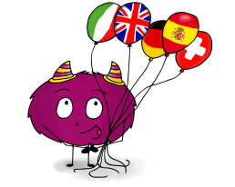
Christall Ecole
Programmation 2017-2018
CE1 – CE2 – CM1 – CM2
LV anglais
 |  |  | P1 | P2 | P3 | P4 | P5
A1 | What is the date ? | Connaître le nom des jours de la semaine.
A2 | Greetings | Se saluer en fonction de l’heure.
A3 | Say the alphabet | Etre capable de réciter l’alphabet en anglais.
A4 | Halloween | Connaître des éléments de vocabulaire sur une fête culturelle : Halloween.
A5 | What’s your name ? Spell your name | Donner son identité. Epeler un prénom (utilisation en contexte de l’alphabet).
A6 | Colours | Connaître les couleurs.
A7 | Clothes | Nommer les vêtements et leur couleur.
A8 | Christmas | Connaître des éléments de vocabulaire sur une fête culturelle : Noël.
A9 | Feelings | Exprimer ses sentiments.
A10 | What’s the weather like ? | Etre capable de donner la météo du jour.
A11 | On the phone | Connaître les chiffres de 1 à 10.
A12 | Hobbies | Connaître quelques loisirs. Dire ce que l’on aime ou non faire.
A13 | The House | Nommer les pièces de la maison.
A14 | Farm | Connaître et nommer les animaux de la ferme.
A15 | Shapes | Connaître et nommer les formes.

